Slide 1
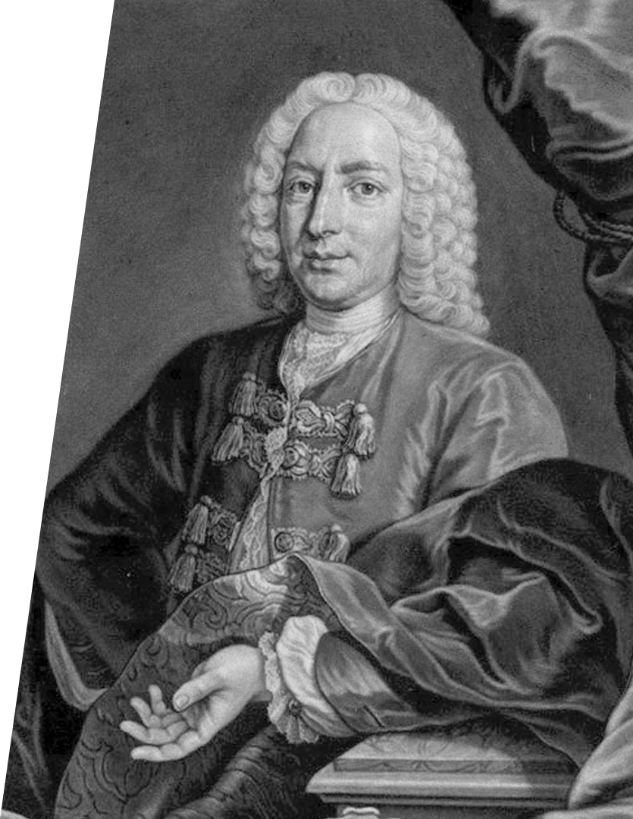
Гармонические колебания. Характеристики гармонических колебаний
Д. Бернулли

Slide 2
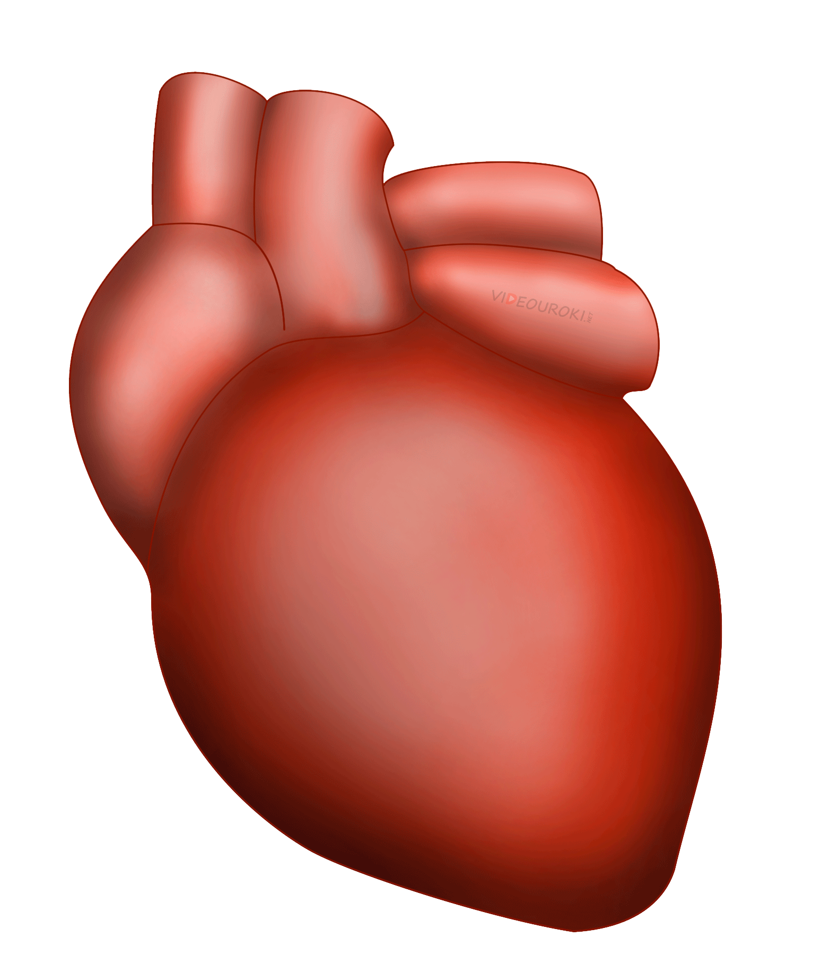
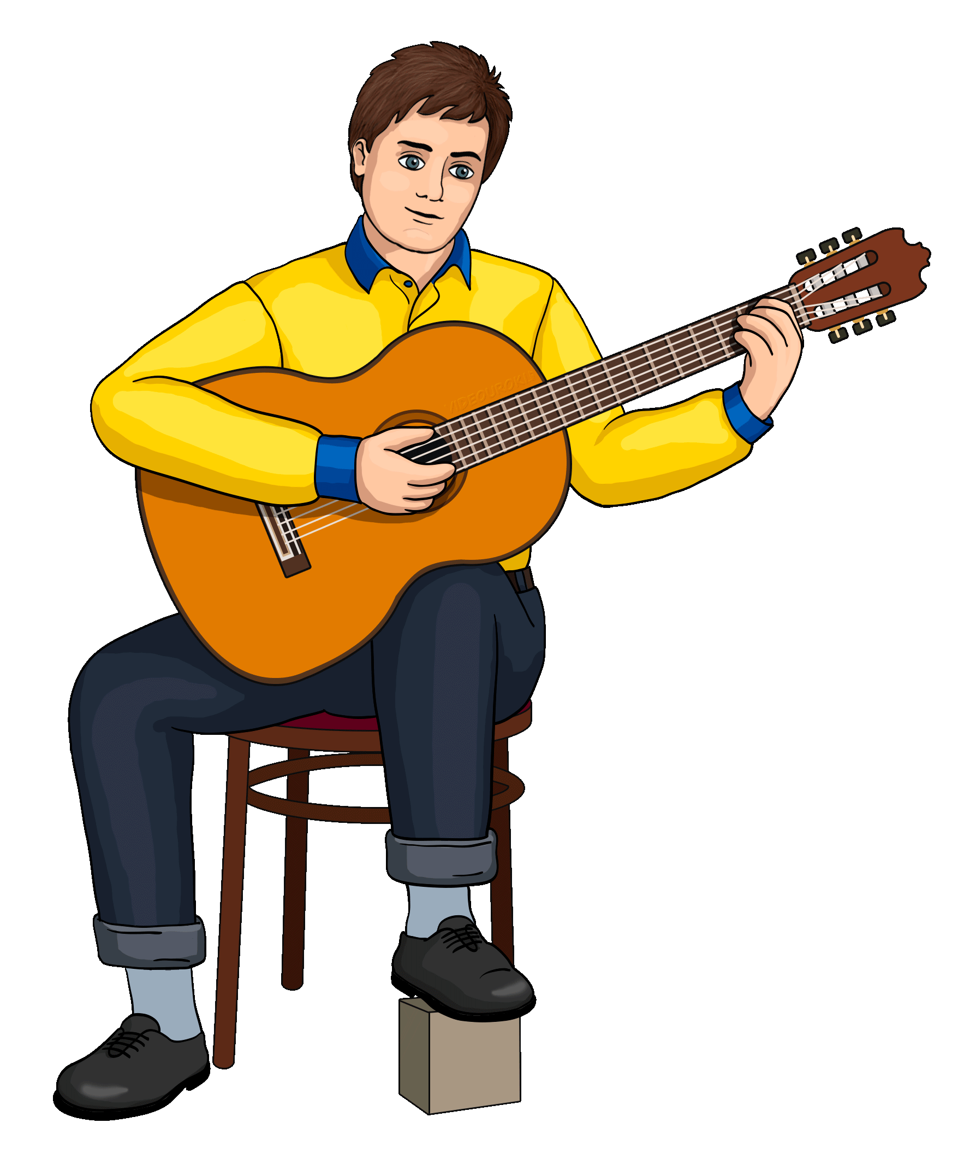
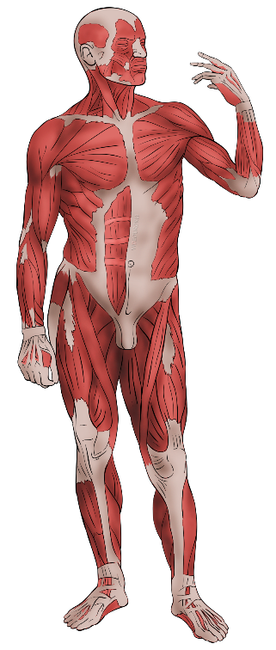
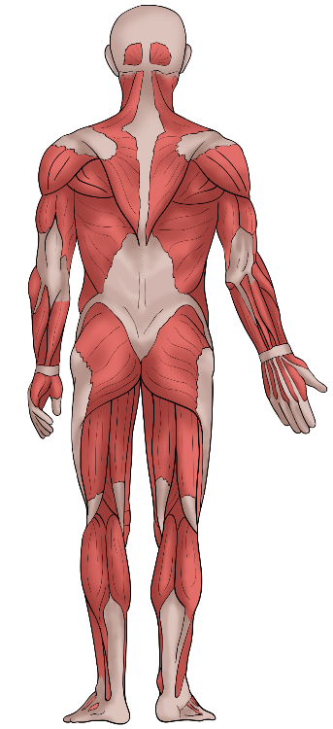
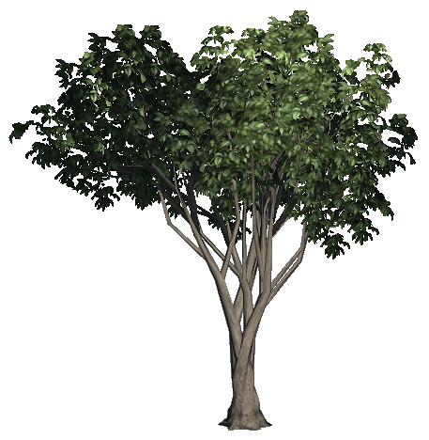
Колебательное движение
Колебание
процесс, при котором какая-либо физическая величина, характеризующая этот процесс, последовательно изменяется то в одну, то в другую сторону около некоторого своего среднего значения.

Slide 3
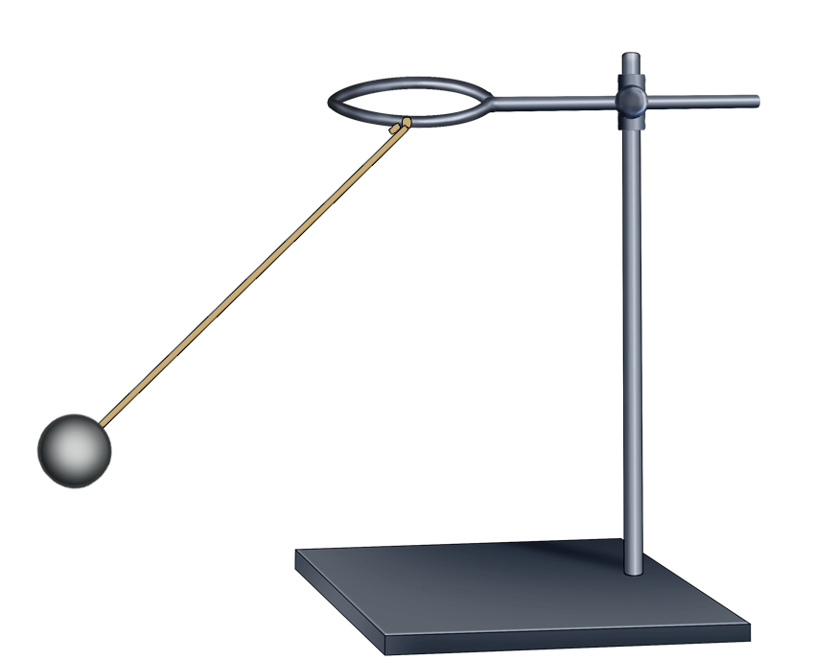
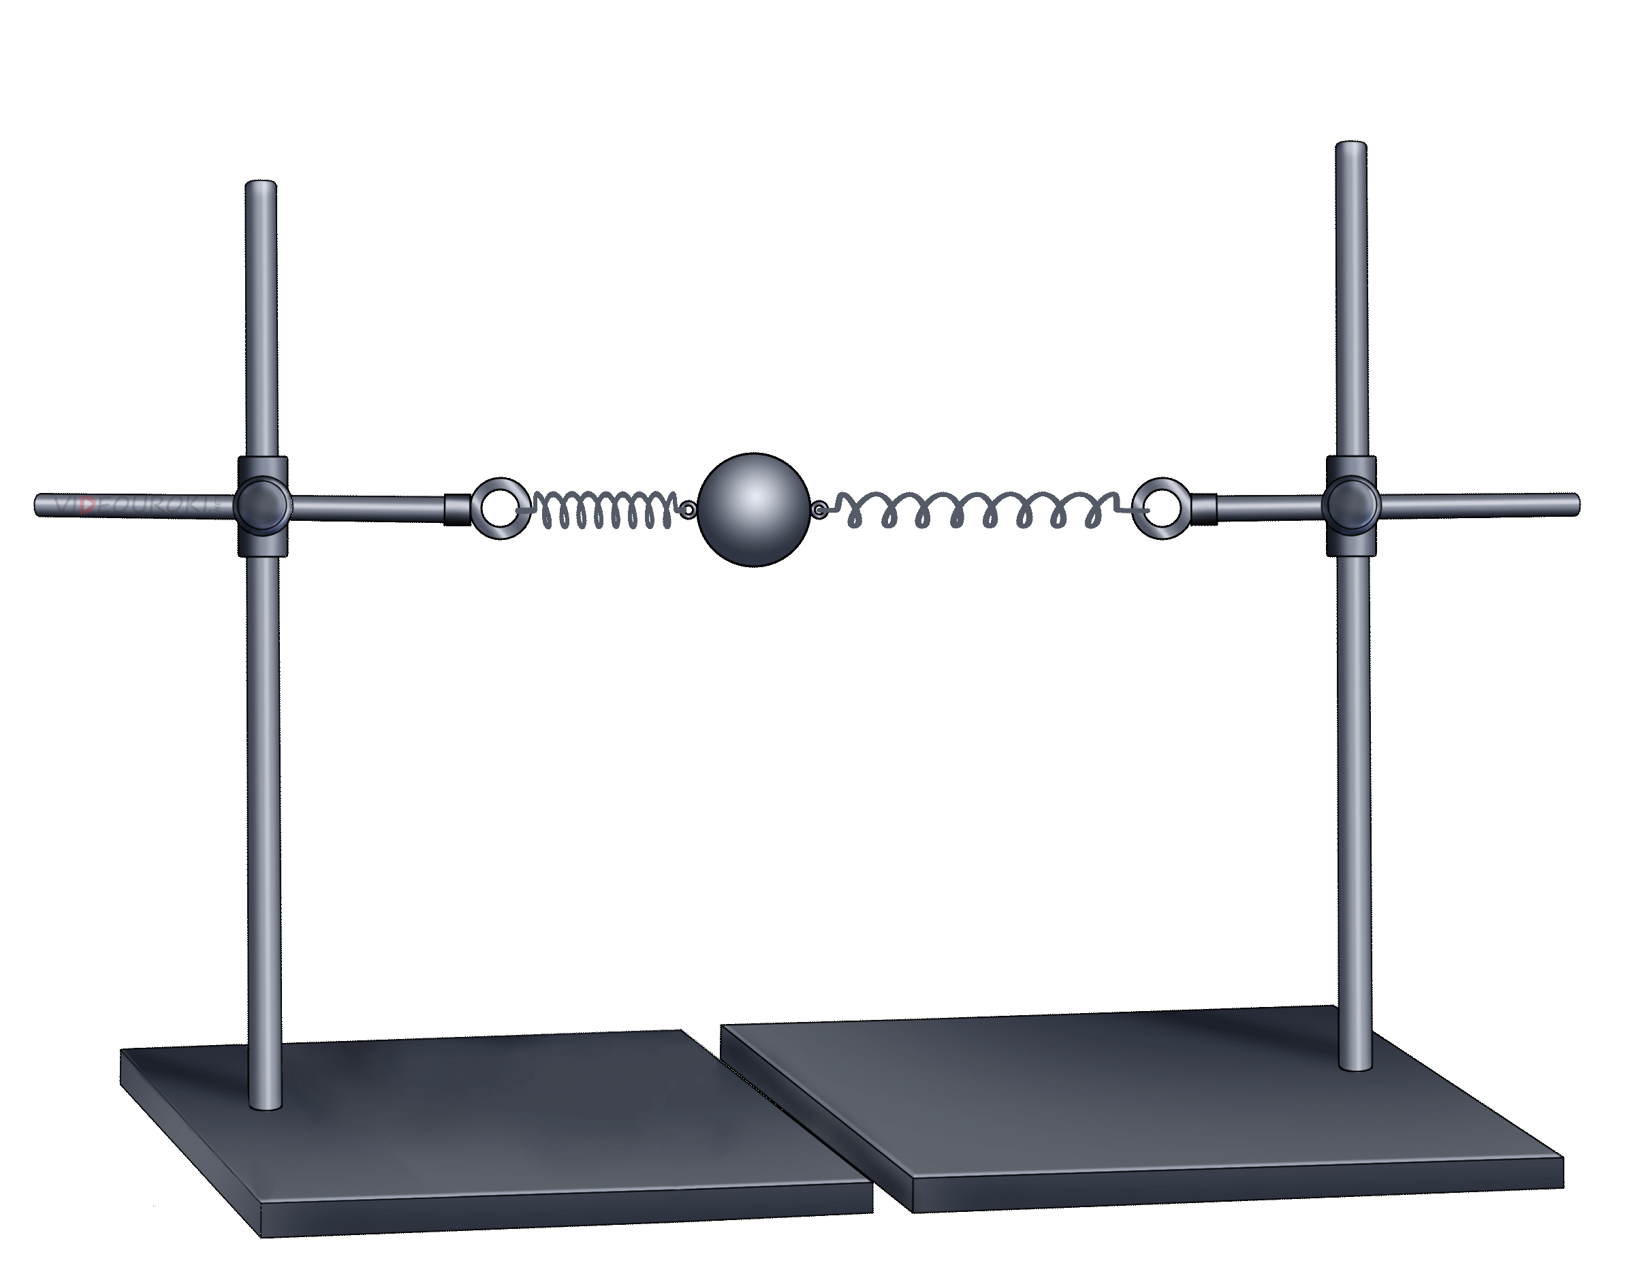
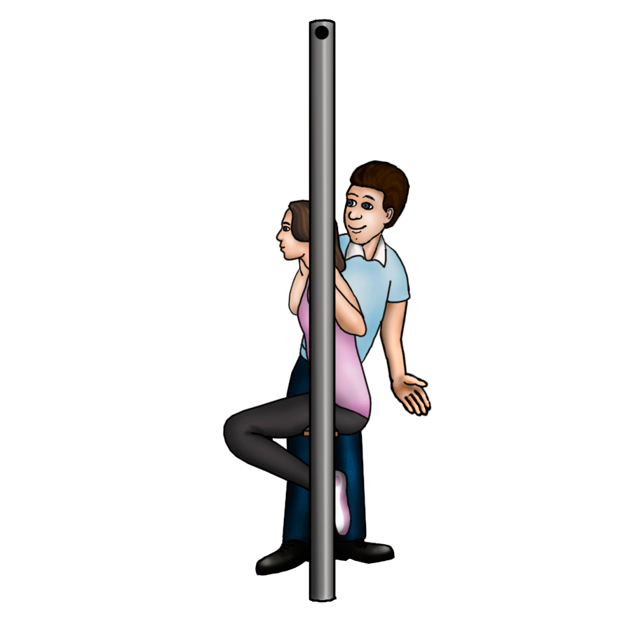
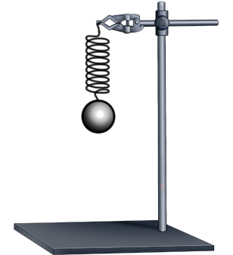
Колебательное движение
Колебание
процесс, при котором какая-либо физическая величина, характеризующая этот процесс, последовательно изменяется то в одну, то в другую сторону около некоторого своего среднего значения.
Механическая колебательная система
совокупность тел, в которой могут происходить колебательные процессы.

Slide 4
Колебательное движение
Механическая колебательная система
Колебание
совокупность тел, в которой могут происходить колебательные процессы.
процесс, при котором какая-либо физическая величина, характеризующая этот процесс, последовательно изменяется то в одну, то в другую сторону около некоторого своего среднего значения.
Свободные колебания
колебания, происходящие в системе под действием только внутренних сил.
Периодические колебания
Механическая колебательная система
колебания тела, которые повторяются через определенный промежуток времени.
совокупность тел, в которой могут происходить колебательные процессы.

Slide 5
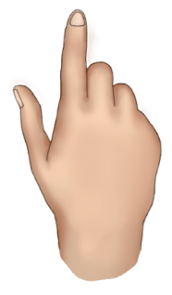
Колебательное движение
Условия возникновения в системе свободных колебаний:
1) наличие положения устойчивого равновесия;
$$\vec{N}$$
2) наличие у МТ избыточной механической энергии по сравнению с ее энергией в положении устойчивого равновесия;
$$\vec{R}$$
$$m\vec{g}$$
3) действие на МТ возвращающей силы;
4) отсутствие сил сопротивления.

Slide 6
Характеристики Колебательного движения
Период колебаний
$$T=\frac{t}{N}$$
— период колебаний.
промежуток времени, в течение которого совершается одно полное колебание.
$$ν=\frac{1}{T}$$
$$=\frac{N}{t}$$
— частота колебаний.
Частота колебаний
величина, обратная периоду.
$$\left[T\right]=\left[с\right],$$
$$\left[ν\right]=\left[с^{−1}\right]=\left[Гц\right].$$
Смещение
любое отклонение физической величины от ее значения в положении равновесия.
Амплитуда колебаний
максимальное смещение тела от положения равновесия.
$$A$$
$$x$$

Slide 7
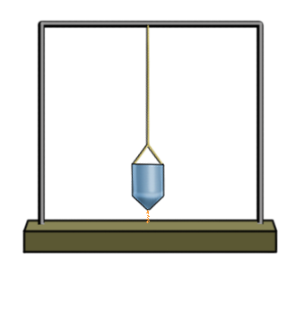
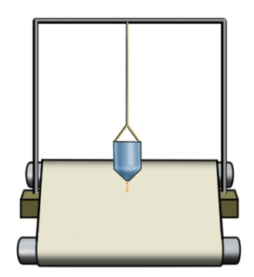
Гармонические колебания
Колебания, при которых какая-либо величина изменяется с течением времени по закону синуса или косинуса.
Д. Бернулли

Slide 8
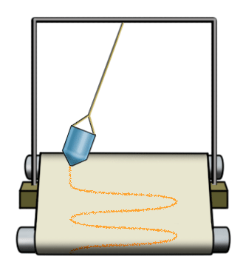
Гармонические колебания
Колебания, при которых какая-либо величина изменяется с течением времени по закону синуса или косинуса.
Д. Бернулли

Slide 9
Гармонические Колебания
$$y$$
$$Δφ=ωt$$
— угол поворота.
$$y$$
$$M_{t}$$
$$y$$
$$ω$$
— угол, образо-ванный радиус-вектором и осью Ох в момент времени t.
$$φ_{t}=φ_{0}+Δφ=φ_{0}+ωt$$
$$M_{0}$$
$$x$$
$$φ_{t}$$
$$O$$
$$O$$
$$φ_{0}$$
Координаты точки:
$$x$$
$$x_{t}=R\cos{φ_{t}}=R\cos\left(ωt+φ_{0}\right);$$
$$y_{t}=R\sin{φ_{t}}=R\sin\left(ωt+φ_{0}\right).$$
$$x$$
$$φ_{t}=ωt+φ_{0}$$
— фаза колебаний.
— модуль амплитуд-ного значения обеих координат.
$$O$$
$$\left|x_{max}\right|=\left|y_{max}\right|=R$$

Slide 10
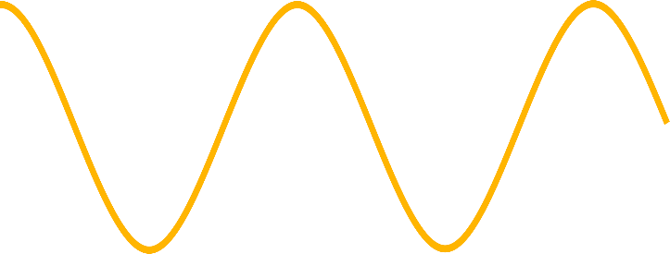
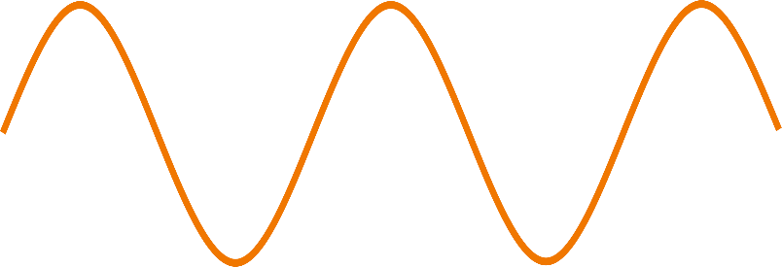
Гармонические Колебания
Гармонические колебания
$x=A\cos\left(ωt+φ_{0}\right)$ или $x=A\sin\left(ωt+φ_{0}^{′}\right)$
колебания, при которых какая-либо величина изменяется с течением времени по закону синуса или косинуса.
— кинематический закон гармоничес-кого движения.
$$ω$$
— циклическая частота.
$$x$$
Циклическая частота
$$A$$
$$ω=2πν=\frac{2π}{T}.$$
величина, показывающая, сколько колебаний совершает тело за 2π с.
$$0$$
$$\left[ω\right]=\left[\frac{рад}{с}\right].$$
$$t$$
Графиком зависимости $x=f\left(t\right)$ является косинусоида или синусоида.
$$−A$$

Slide 11
Гармонические Колебания
$$x$$
— кинематический закон гармонического движения точки.
$$A$$
$$x=A\cos{ωt}$$
$$\frac{T}{2}$$
$$0$$
$$T$$
$$\frac{T}{4}$$
$$\frac{3T}{4}$$
$$t$$
Скорость колеблющейся точки
$$−A$$
$$υ_{x}=x^{′}=−ωA\sin{ωt}=ωA\cos\left(ωt+\frac{π}{2}\right).$$
$$υ_{x}$$
$$ωA$$
$$\frac{T}{4}$$
$$\frac{3T}{4}$$
— амплитуда проекции скорости.
$$0$$
$$ωA={\left|υ_{x}\right|}_{max}$$
$$\frac{T}{2}$$
$$T$$
$$t$$
$$−ωA$$
Ускорение колеблющейся точки
$$a_{x}$$
$$ω^{2}A$$
$$a_{x}=υ_{x}^{′}=−ω^{2}A\cos{ωt}=ω^{2}A\cos\left(ωt+π\right).$$
$$\frac{T}{2}$$
$$0$$
$$T$$
— амплитуда проекции ускорения.
$$\frac{T}{4}$$
$$\frac{3T}{4}$$
$$t$$
$$ω^{2}A={\left|a_{x}\right|}_{max}$$
$$−ω^{2}A$$

Slide 12
Гармонические Колебания
$$x$$
— кинематический закон гармонического движения точки.
$$A$$
$$x=A\cos{ωt}$$
$$\frac{T}{2}$$
$$0$$
$$T$$
$$\frac{T}{4}$$
$$\frac{3T}{4}$$
$$t$$
Скорость колеблющейся точки
$$−A$$
$$υ_{x}=x^{′}=−ωA\sin{ωt}=ωA\cos\left(ωt+\frac{π}{2}\right).$$
$$υ_{x}$$
$$υ_{x}=x^{′}=−ωA\sin{ωt}=ωA\cos\left(ωt+\frac{π}{2}\right).$$
$$ωA$$
$$\frac{T}{4}$$
$$\frac{3T}{4}$$
— амплитуда проекции скорости.
$$ωA={\left|υ_{x}\right|}_{max}$$
$$0$$
Ускорение колеблющейся точки
$$\frac{T}{2}$$
$$T$$
$$t$$
$$−ωA$$
$$a_{x}=υ_{x}^{′}=−ω^{2}A\cos{ωt}=ω^{2}A\cos\left(ωt+π\right).$$
Ускорение колеблющейся точки
$$a_{x}$$
$$a_{x}=−ω^{2}x.$$
$$ω^{2}A$$
$$a_{x}=υ_{x}^{′}=−ω^{2}A\cos{ωt}=ω^{2}A\cos\left(ωt+π\right).$$
$$\frac{T}{2}$$
$$x^{′′}+ω^{2}x=0.$$
$$T$$
Уравнение гармонических колебаний
$$0$$
— амплитуда проекции ускорения.
$$\frac{T}{4}$$
$$\frac{3T}{4}$$
$$t$$
$$ω^{2}A={\left|a_{x}\right|}_{max}$$
$$−ω^{2}A$$
$$x^{′′}+ω^{2}x=0.$$

Slide 13
Превращение энергии при Гармонических Колебаниях
Начальный момент времени
y
$$W_{п0}=\frac{kA^{2}}{2}$$
— потенциальная энергия.
$$W_{k}=0$$
— кинетическая энергия.
Положение равновесия
−A
0
A
x
$$W_{п}=0$$
— потенциальная энергия.
$$W_{k0}=\frac{mυ_{max}^{2}}{2}$$
— кинетическая энергия.
$$W_{п}$$
$$=0$$
Максимальное отклонение
Полная механическая энергия колебательной системы: $W=W_{k}+W_{п}$.
$$W_{k}=0$$
— кинетическая энергия.
$$W_{k}$$
$$=0$$
$$W_{п0}=\frac{kA^{2}}{2}$$
— потенциальная энергия.

Slide 14
Превращение энергии при Гармонических Колебаниях
$$W_{k}$$
— кинематический закон гармонического движения точки.
$$\frac{mω^{2}A^{2}}{2}$$
$$x=A\cos{ωt}$$
$$υ_{x}=−ωA\sin{ωt}$$
— скорость точки.
$$t$$
$$0$$
$$W_{п}=\frac{kA^{2}cos2{ωt}}{2}=\frac{mω^{2}A^{2}}{4}\left(1+\cos{2ωt}\right).$$
$$\frac{mω^{2}A^{2}}{2}$$
$$W_{п}$$
$$W_{k}=\frac{mω^{2}A^{2}sin2{ωt}}{2}=\frac{mω^{2}A^{2}}{4}\left(1−\cos{2ωt}\right).$$
$$t$$
$$0$$
$$W$$
$$W=\frac{mω^{2}A^{2}sin2{ωt}}{2}+\frac{mω^{2}A^{2}cos2{ωt}}{2}=const;$$
$$\frac{mω^{2}A^{2}}{2}$$
$$W=\frac{mω^{2}A^{2}}{2}=\frac{kA^{2}}{2}=\frac{mυ_{max}^{2}}{2}.$$
$$t$$
$$0$$

Slide 15
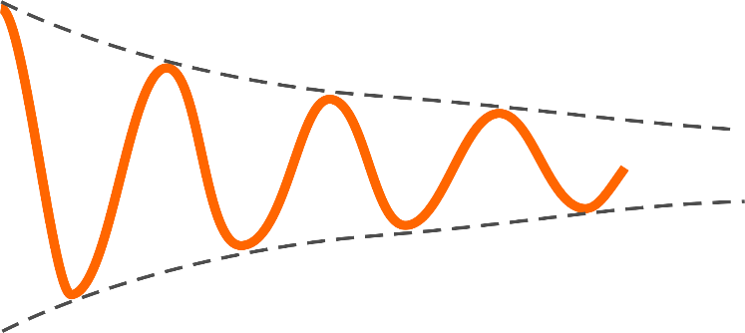
Превращение энергии при Гармонических Колебаниях
Затухающие колебания
колебания, амплитуда которых со временем уменьшается.
$$W$$
$$A_{0}$$
$$0$$
$$t$$

Slide 16
Гармонические колебания и их характеристики

Slide 17
Гармонические колебания и их характеристики

